Slide 1

Segelflugtheorie SFCL
Navigation Teil 1
Rev 4, 26.08.2025
Notes:
Frage: Warum navigieren wir überhaupt, wozu müssen wir das lernen, das GPS sagt uns doch genau wo es lang geht!
Revisionshistorie:
Rev 2, 13.01.2025
Folie 14, Copyright Info in Grafik ICAO Karte eingefügt (12.01.2023)
Folie 16, Grafiken erneuert (13.01.2025)
Folie 19, Grafik erneuert (13.01.2025)
Folie 20, Grafik und Text überarbeitet (12.01.2023)
Folie 21, Folie komplett ausgetauscht, Grafik und Text überarbeitet (13.01.2025)
Folie 22, Folie komplett ausgetauscht, Grafik und Text überarbeitet (13.01.2025)
Folie 23, Grafik überarbeitet (12.01.2023)
Folie 24, Grafik erneuert (13.01.2025)
Folie 25, komplett ausgetauscht, Grafik und Text überarbeitet (13.01.2025)
Folie 26, Grafik ausgetauscht (13.01.2025)
Folie 27, Text angepasst (13.01.2025)
Rev 3, 05.05.2025
Einfügung Folie 27 Funkpeilung
Rev4, 26.08.2025
Korrektur Folie 13 Grafik Zeitzonen Stand März 2025

Slide 2
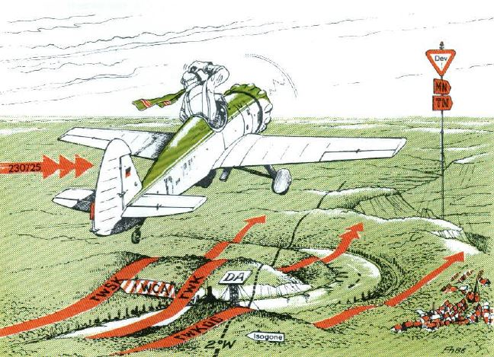
Navigation: Gliederung (SFCL)
9.1 Grundlagen der Navigation
Basics of navigation
9.2 Erdmagnetfeld und Kompass
Magnetism and compasses
9.3 Luftfahrtkarten
Charts
9.4 Koppelnavigation
Dead reckoning navigation
9.5 Terrestrische Navigation
In-flight navigation
9.6 Satellitennavigationsysteme
Use of GNSS
9.7 Gebrauch von ATS
Use of ATS
Notes:
Hinweis auf das Kursbuch geben als Standardwerk für alle Fragen zur Kursberechnung

Slide 3
9.1 Grundlagen der Navigation
Basics of navigation

Slide 4
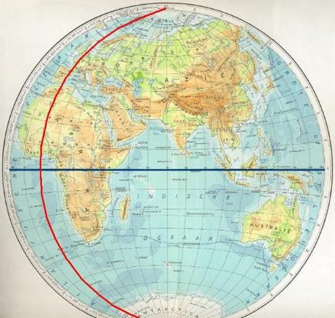
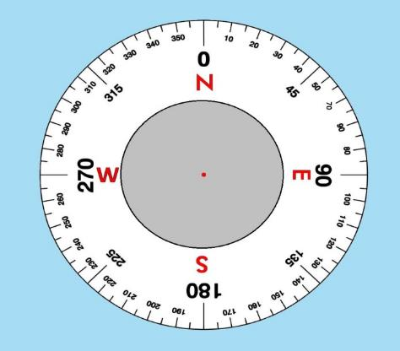
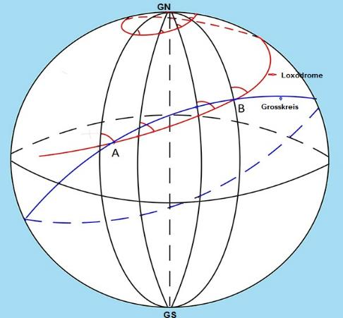
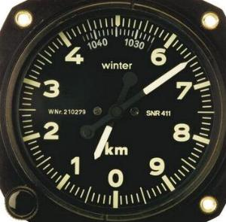
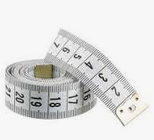
Grundlagen der Navigation: Gliederung (SFCL)
9.1.1 Das Koordinatensystem
9.1.2 Die Kompassrose
9.1.3 Kursbestimmung
9.1.4 Höhenmessereinstellungen
9.1.5 Maßeinheiten

Slide 5
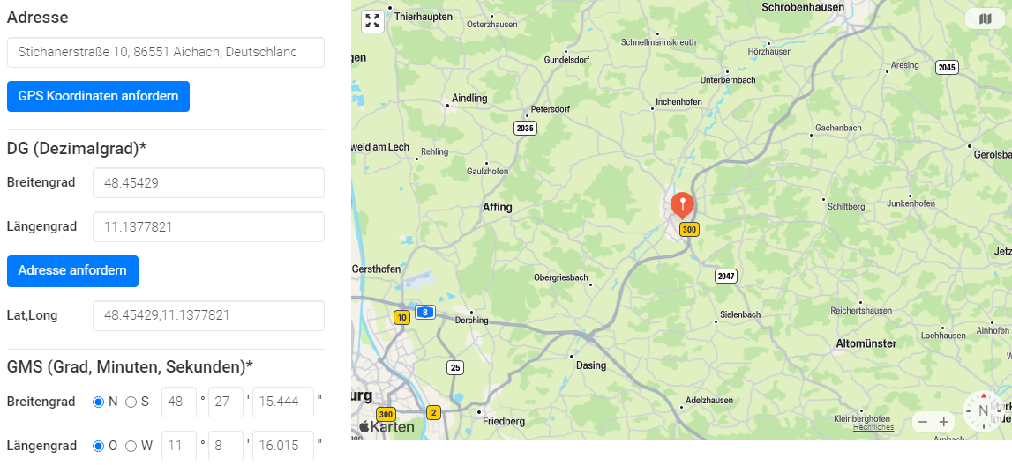
9.1.1 Das Koordinatensystem
https://www.gpskoordinaten.de
9.1 Grundlagen der Navigation
Notes:
Webbasierte App zum ermitteln von GPS Koordinaten vorführen
Frage: Was bedeuten diese Koordinaten? Antwort: Sehr genaue Beschreibung der Position auf der Erde in Relation zum Bezugssystem welches ab Folie 8 besprochen wird
Hinweis: Unterschied Dezimalgrad zu Grad, Minuten, Sekunden ansprechen

Slide 6
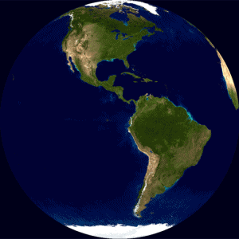
9.1.1 Das Koordinatensystem
Die Erde ist annähernd eine Kugel
Sie dreht sich in 24 Stunden einmal um die Erdachse von West nach Ost
Vom Nordpol aus betrachtet dreht Sie sich entgegen dem Uhrzeigersinn
Das obere Ende der Erdachse wird als geographischer Nordpol bezeichnet (GN, TN, rwN)
Das untere Ende ist analog der geographische Südpol
9.1 Grundlagen der Navigation
Notes:
Frage: Um wieviel Grad dreht sich die Erde in 1 Stunde Antwort: 360° / 24 = 15°

Slide 7
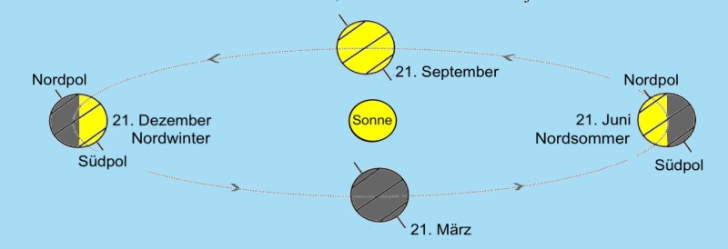
9.1.1 Das Koordinatensystem
Die Erde dreht sich in einem Jahr einmal um die Sonne wobei die Erdachse um etwa 23,5° gekippt ist
Dies resultiert bei uns in den vier Jahreszeiten durch die entsprechende Tageslänge und die dadurch unterschiedliche Sonneneinstrahlung
9.1 Grundlagen der Navigation

Slide 8
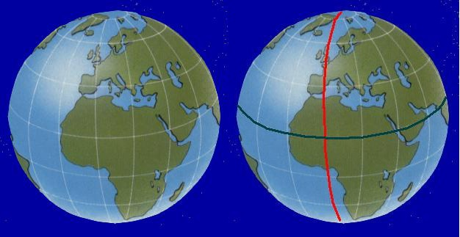
9.1.1 Das Koordinatensystem
Um es uns zu ermöglichen einen beliebigen Standort auf der Erde zu bestimmen, stellen wir uns zur Hilfe Linien auf ihr vor. Diese spannen wir einmal vom Äquator nach Nord bzw. nach Süd, sowie vom Bezugspunkt nach Ost bzw. nach West auf, sie schneiden sich also in einem Winkel von 90° und bilden eine Art Netz.
Die Nord-Süd-Linien nennen wir Meridiane, die Ost-West-Linien Breitenkreise bzw. –parallelen.
9.1 Grundlagen der Navigation
Notes:
Frage: Wie nennt man den Bezugspunkt in Ost-West Richtung (Die rote Linie geht hindurch)
Antwort: Nullmeridian (Sternwarte Greenwich bei London)

Slide 9
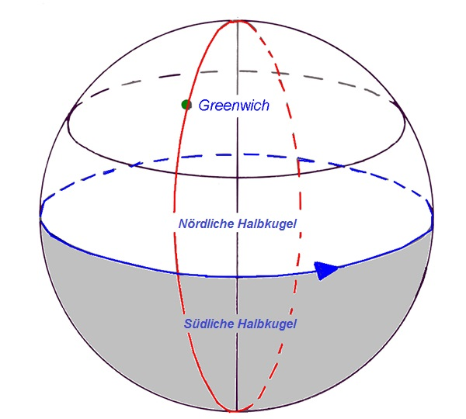
9.1.1 Das Koordinatensystem
Wir teilen die Erde gedanklich am Äquator in gleiche Hälften. Hierbei ergibt sich die Nord- und Südhalbkugel
Die Ebene des Äquators selbst verläuft durch den Erdmittelpunkt, wir nennen dies einen Großkreis.
Weitere Teilungen im 90° Winkel zur Erdachse nach Norden (oder Süden) ergeben Breitenkreise (Breitenparallelen). Sie werden zum Pol hin immer kleiner und werden daher Kleinkreise genannt.
Hier sind unendlich viele Breitenkreise möglich. In der Praxis nimmt man hier ein Winkelmaß, das Grad° zur Teilung her.
Die Pole selbst schrumpfen zum Punkt und werden mit 90° Nord bzw. 90° Süd bezeichnet
9.1 Grundlagen der Navigation

Slide 10
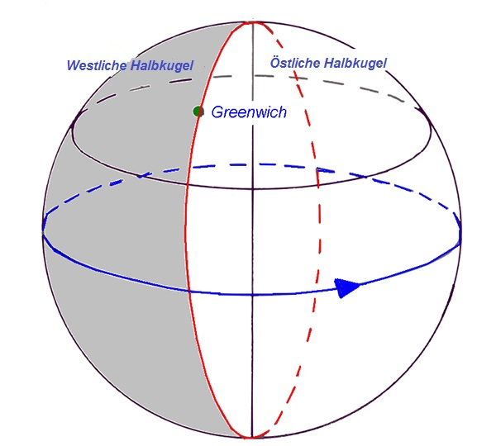
9.1.1 Das Koordinatensystem
Analog zur Nord-Süd Teilung wird die Erde auch in Ost – West geteilt.
Hierbei wird als Bezug die Sternwarte von Greenwich in England genommen. Der Großkreis, die Ebene verläuft durch den Erdmittelpunkt, bekommt die Bezeichnung „Nullmeridian“ oder 0° Längengrad. Er verläuft in Nord – Süd Ausrichtung durch die Pole und teilt die Erde in eine Westliche und Östliche Halbkugel. Auf der gegenüberliegenden Seite der Erde hat er die Bezeichnung 180° und stellt die Datumsgrenze dar.
Auch hier sind wieder unendlich viele weitere Meridiane (Längengrade) nach Ost oder West möglich, sie werden mit Ihrer Gradzahl bezeichnet z.B. 11° E, hier befindet sich Deutschland, Nordamerika dagegen beginnt auf ca. 50° W (Neufundland) und erstreckt sich bis fast 180° W (Aleuten).
Es gibt unendlich viele mögliche Großkreise in alle möglichen Richtungen, wir müssen uns den Begriff für später merken.
9.1 Grundlagen der Navigation
Notes:
Hinweis zum Großkreis: Die Ebene verläuft durch den Erdmittelpunkt und stellt die kürzeste Verbindung zwischen zwei beliebigen Orten dar.

Slide 11
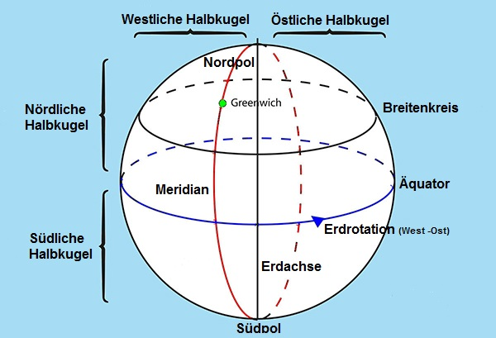
9.1.1 Das Koordinatensystem
Zusammenfassung
Meridiane verlaufen in Nord-Süd Richtung und sind Großkreise. Sie haben die Bezeichnung 000° - 180° W oder 000° - 180° E
Breitenkreise teilen die Erde in Nord- Südrichtung und sind bis auf den Äquator Kleinkreise die in Richtung der Pole immer kleiner werden
90° Nord ist der Nordpol
90° Süd der Südpol
9.1 Grundlagen der Navigation

Slide 12
9.1.1 Das Koordinatensystem
Koordinatensystem und Abstände
Wie in der ersten Folie des Kapitels gesehen ist das Koordinatensystem in Dezimalgrad° aufgeteilt.
In der Luftfahrt hat sich allerdings die Aufteilung in Grad°, Minuten‘ und Sekunden“ etabliert
Hierbei entspricht 1 Grad ° = 60 Minuten ‘
Und entsprechend 1 Minute ‘ = 60 Sekunden “
All dies gilt sowohl für die Breite eines Ortes als auch für seine Länge
Angegeben wird immer erst die Breite mit dem Zusatz N oder S, als zweites folgt die Länge mit dem Zusatz E oder W
Erdumfang am Äquator
Es sind dies ca. 40 000 km oder genau 21 600 Nautische Meilen
21 600 NM / 360° = 60 NM oder 111 km
60 NM / 60‘ Minuten entspricht 1 NM oder 1852 m
oder „Bogenminute“
1 NM / 60“ Sekunden entspricht ca. 30 m
Damit ist das Koordinatensystem bestehend aus ° - ‘ - “ auf ca. 30 m genau
9.1 Grundlagen der Navigation
Notes:
Hinweis zur Bogenminute geben: Maßstabsskala auf der ICAO Karte ( Meridiane und Rückseite der Karte)
Hinweis: Praktische Übungen zur Berechnung der Längen bzw. Breitenunterschiede einstreuen! Dazu Fragenkatalog verwenden

Slide 13
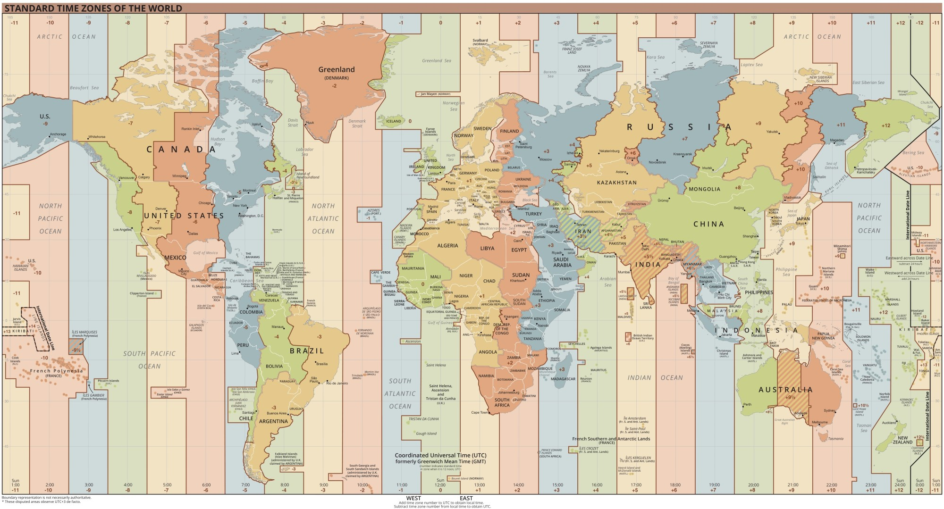
9.1.1 Zeitzonen
Die Erde dreht sich in 24 Stunden einmal um Ihre Achse
In einer Stunde dreht Sie sich daher um 15°
Alle 15° beginnt also theoretisch immer eine andere Zeitzone
In der Realität orientieren sich die Zeitzonen allerdings an den Ländergrenzen
In der Luftfahrt werden die Zeiten in der einheitlich koordinierten Weltzeit angegeben und mit UTC (Universal Time Coordinated) bezeichnet
Sie unterscheidet sich um 1 Stunde (MEZ, Winter) bzw. 2 Stunden (MESZ, Sommer) zur deutschen Zeit
9.1 Grundlagen der Navigation

Slide 14
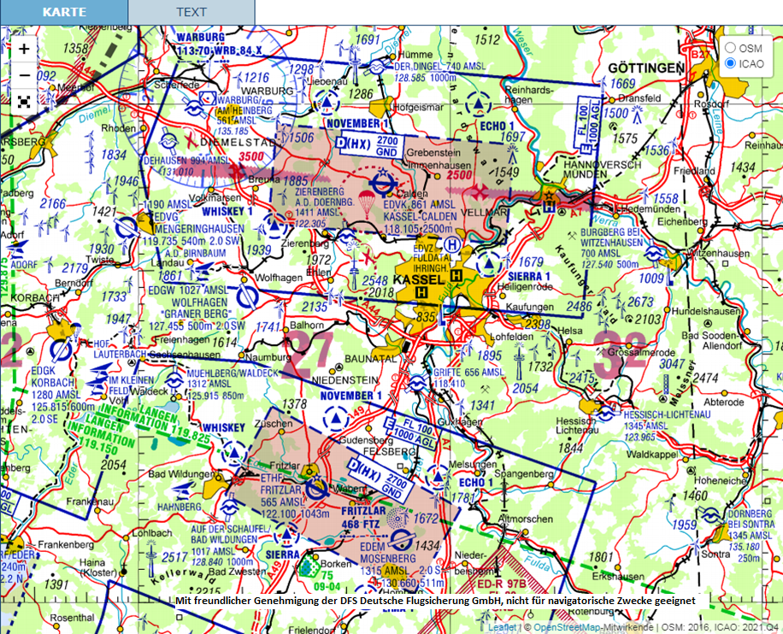
9.1.1 ICAO Karte
Flugplatz Mengeringhausen (AIP)
51° 22,59‘ N 008° 58,87‘ E
Ablesen der Koordinaten des Flugplatzes Mengeringhausen aus der ICAO Karte
Der Breitenkreis 51° Nord verläuft horizontal und ist rechts unten markiert
Am Meridian 09° E (senkrecht) links auf der Karte kann man die Striche abzählen. Jeder Strich entspricht einer Bogenminute auf dem Breitengrad.
Es sind ca. 22,5‘ daher ~ 51° + 22,5‘ = 51° 22,5‘ N
Das Gleiche gilt für die Länge. Hier befindet sich Mengeringhausen ganz knapp westlich des Längengrades 09° E. Wir sehen hier auf dem 51° Breitengrad die Skala mit den Bogenminuten
Es ist ca. 1‘ daher ist die Länge 008° 59‘ E
Online ICAO Karte Deutschland der DFS auf SECAIS verfügbar, in der Karte auf ICAO klicken
https://secais.dfs.de/pilotservice/service/aup/aup_edit_map.jsp
51° N
09° E
9.1 Grundlagen der Navigation
Notes:
Hinweis: Breitengradskala befindet sich auf den Meridianen (Längengrad), die Längengradskala entsprechend auf dem Breitengrad !

Slide 15
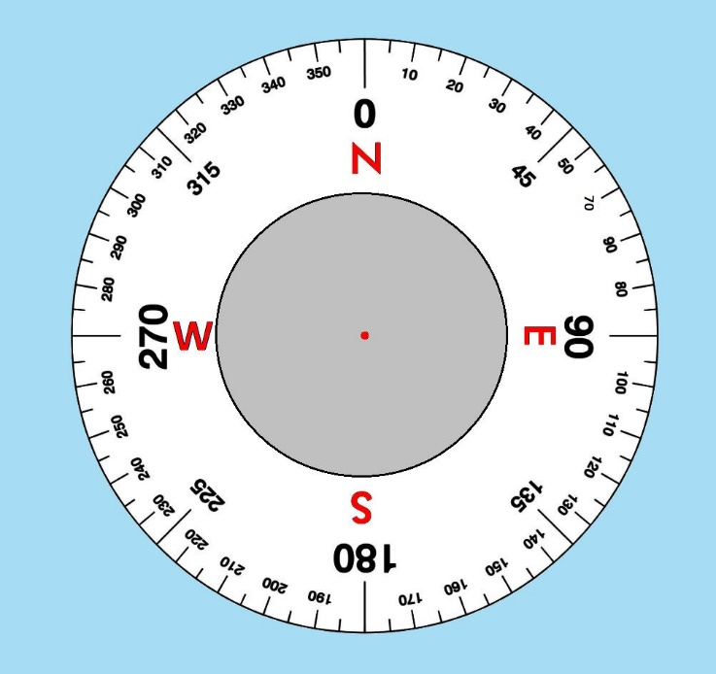
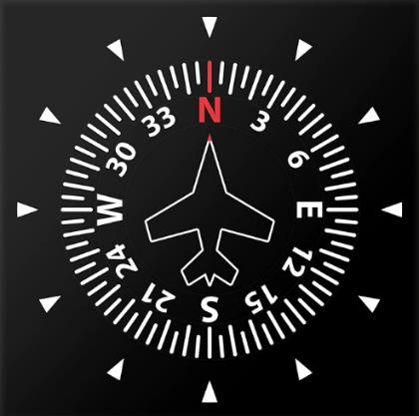
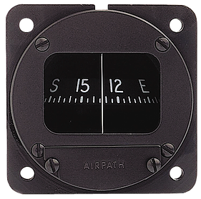
9.1.2 Die Kompassrose
Richtungen in der Navigation werden in ° (Grad) angegeben
Haupthimmelsrichtungen
N (000° oder 360°) – E (090°) – S (180°) – W (270°)
Danach Bezeichnung 03 – 06 – 12 – 15 – 21 …
d.h. alle 30° wobei die letzte „0“ weggelassen wird
Dies entspricht auch der Start- Landebahnbezeichnung
9.1 Grundlagen der Navigation
Notes:
Hinweis: Pause einfügen für das folgende nächste und größte Kapitel!

Slide 16
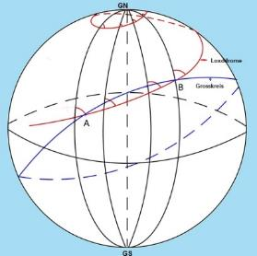
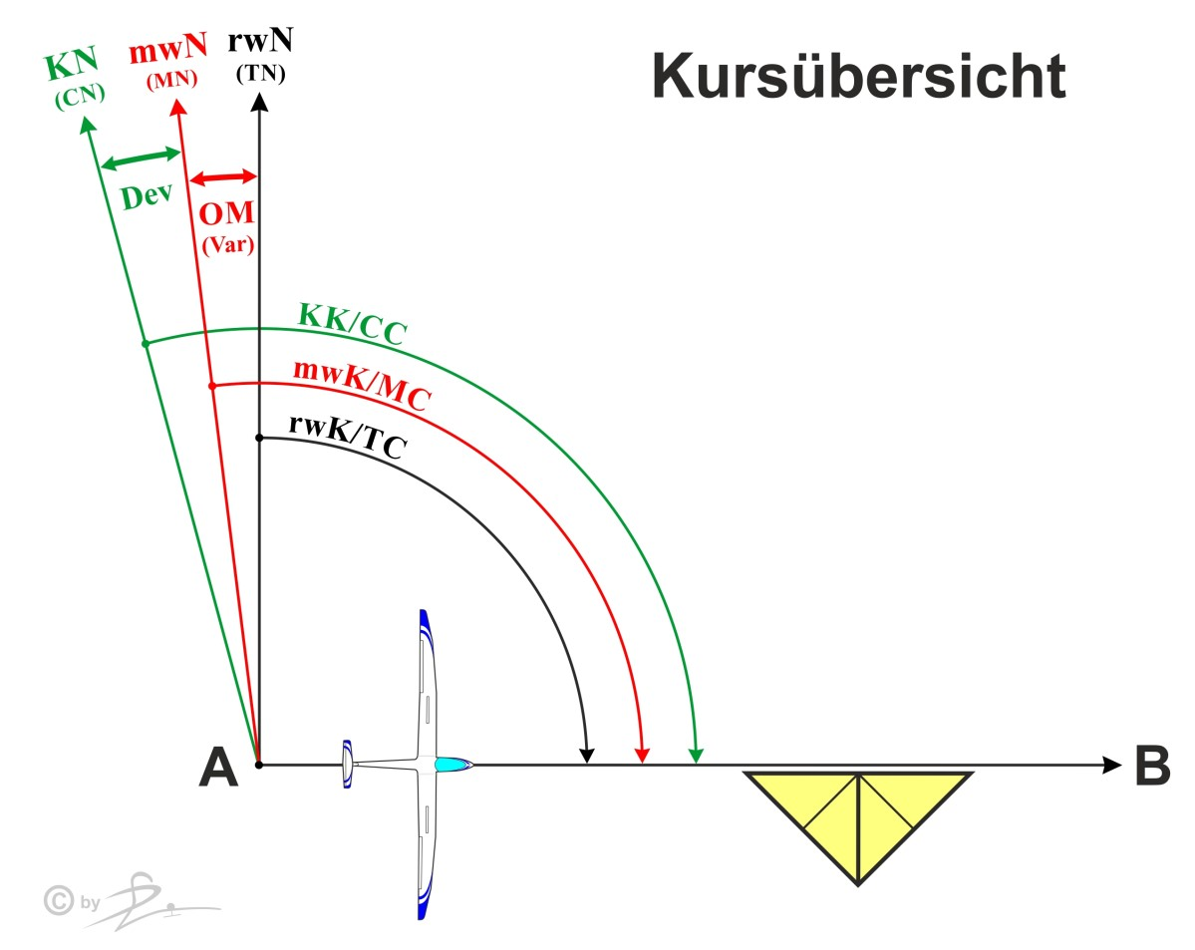
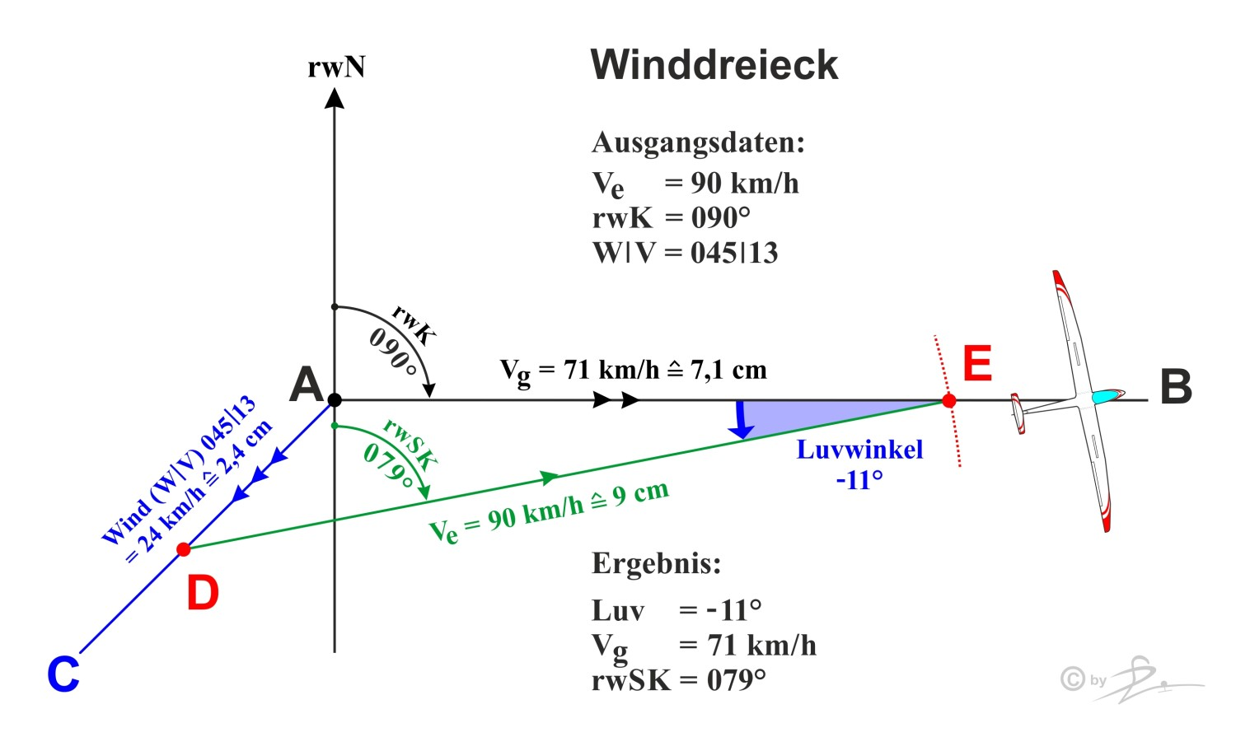
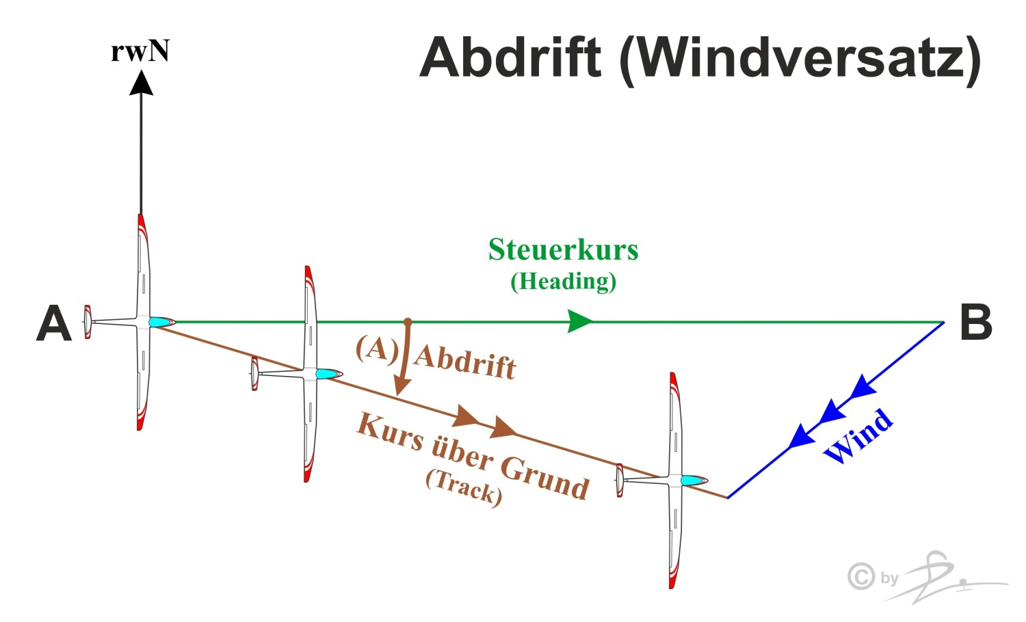
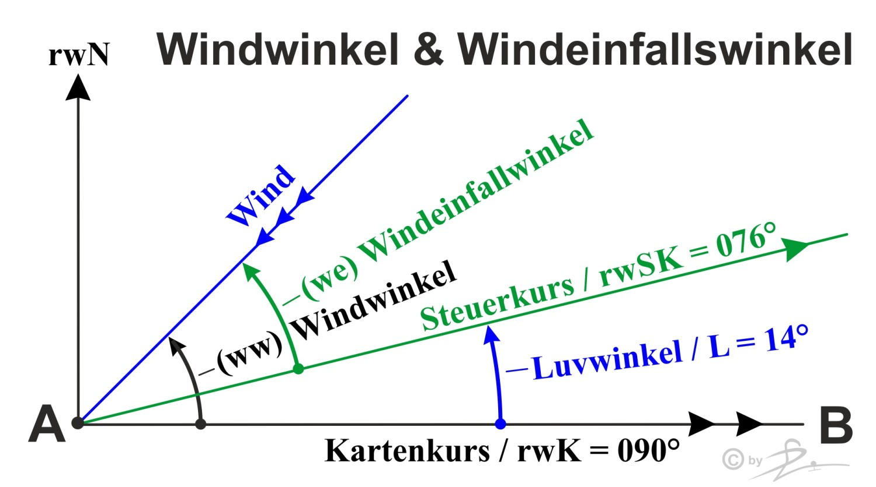
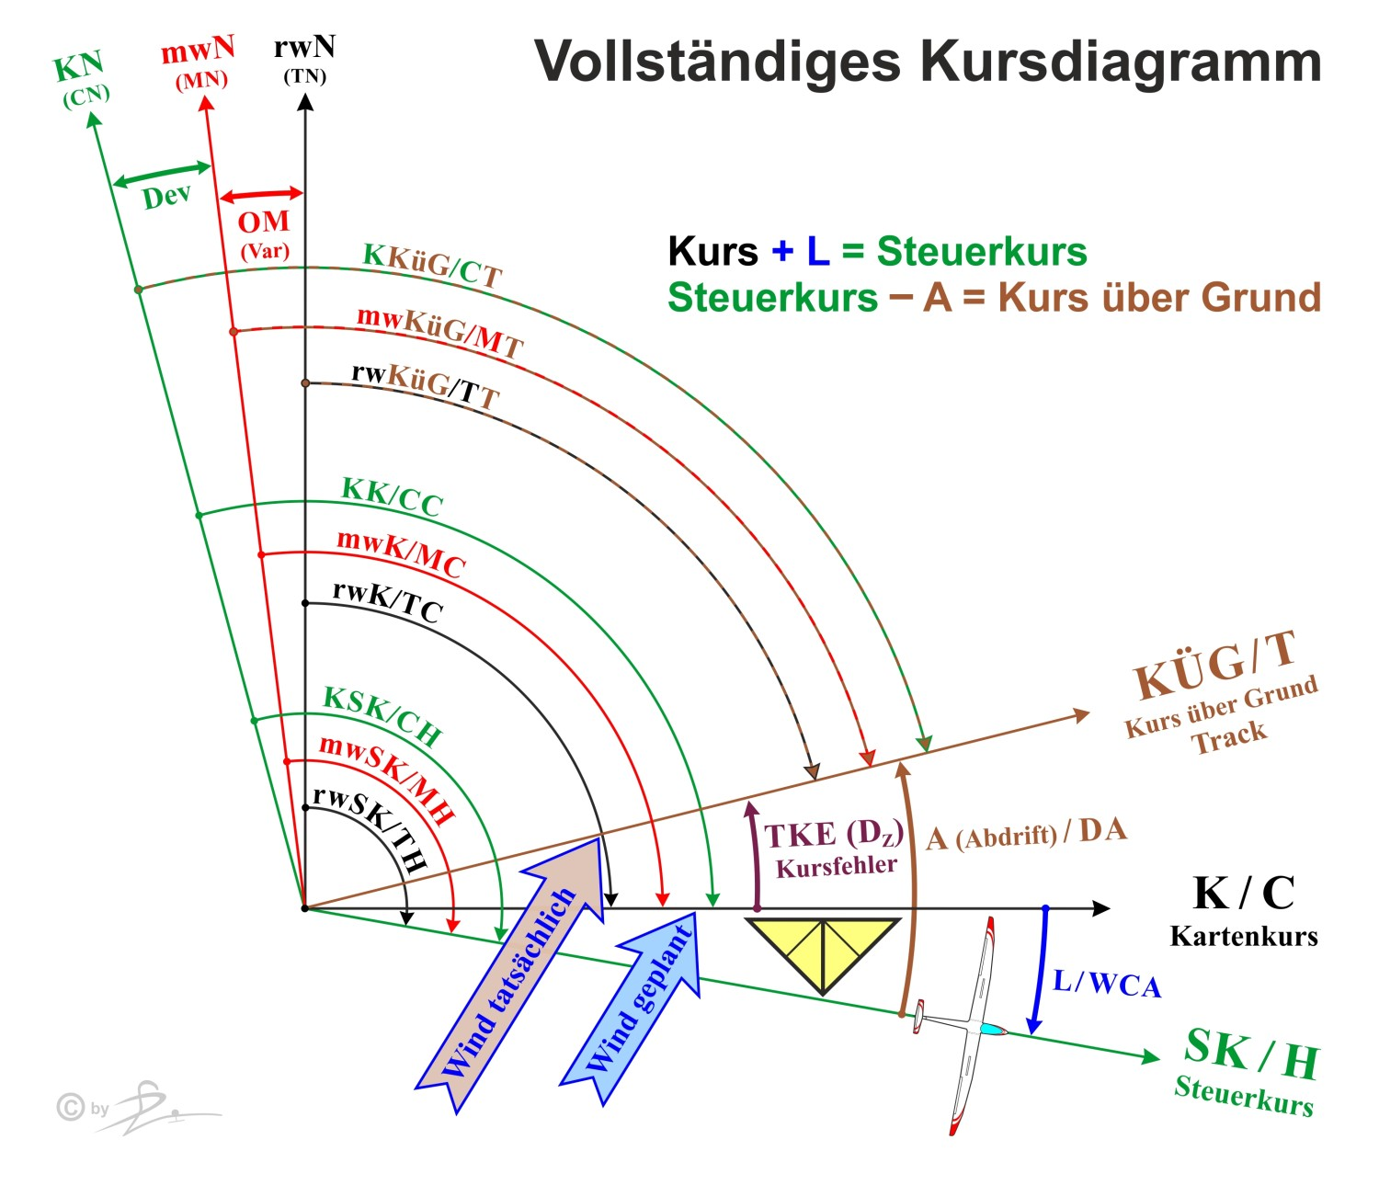
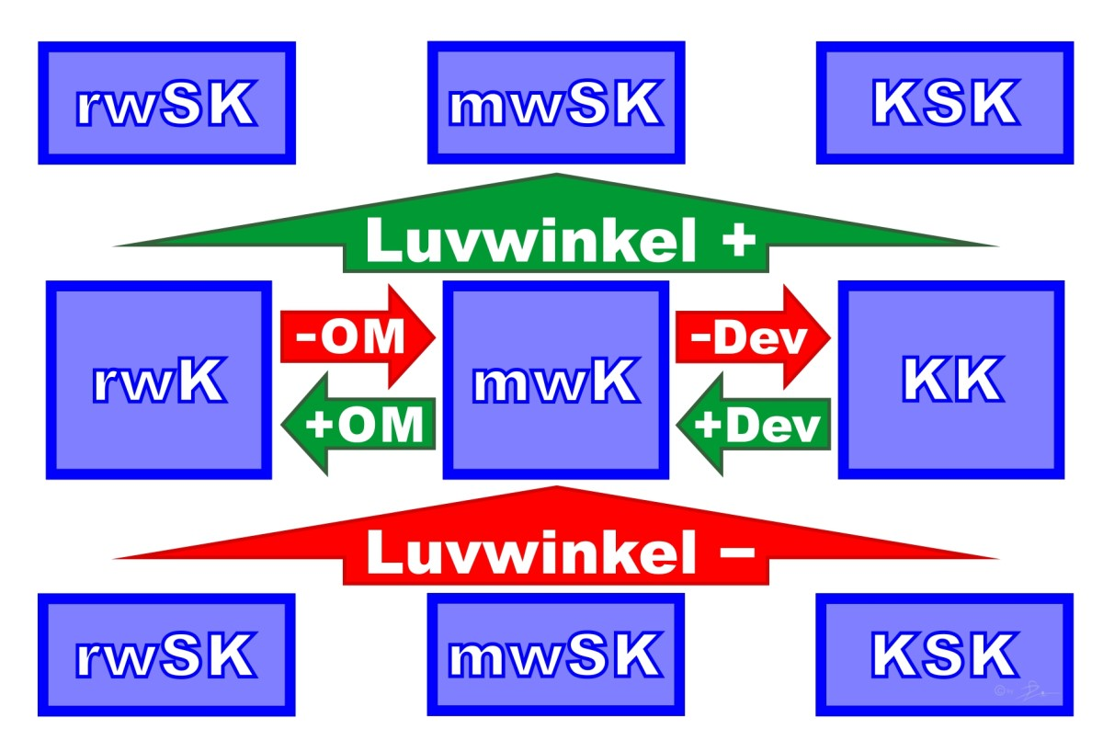
9.1.3 Kursbestimmung (Gliederung SFCL)
9.1.3.1 Die Kursgleiche (Loxodrome) und der Großkreis (Orthodrome)
9.1.3.2 Vom Rechtweisender Kurs (rwK) zum Kompasskurs (KK)
9.1.3.3 Das Winddreieck
9.1.3.4 Windwinkel
9.1.3.5 Vollständiges Kursdiagramm
9.1.3.6 Vom rwK zum KsK und zurück
9.1.3.7 Zusammenfassung aller Begriffe
9.1 Grundlagen der Navigation
Notes:
Achtung: Kap 9.1.3 Ist das umfangreichste Kapitel und erfordert viel Lernzeit. Die Theorieprüfung ist ohne Verständnis dieser Thematik nur schwer zu bestehen!!!

Slide 17
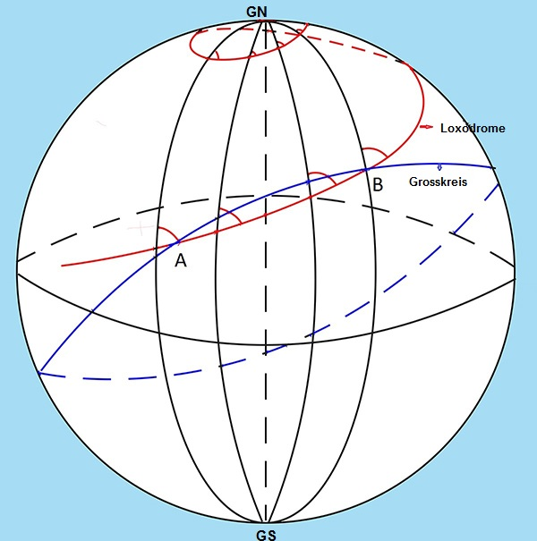
9.1.3.1 Kursgleiche und Großkreis
Loxodrome (Kursgleiche)
Nähert sich den Polen spiralförmig
Schneidet die Meridiane im gleichen Winkel
Ist nicht die kürzeste Verbindung zweier Orte
Orthodrome (Großkreis)
Kürzeste Verbindung zweier Orte
Schneidet die Meridiane nicht im gleichen Winkel
Kurs muss daher regelmäßig geändert werden
All dies trifft nur auf langen Ost – West bzw. West – Ost Strecken in der Praxis zu
Abweichung auf kurzen Strecken sowie Nord- oder Südrichtungen ist eher gering
Kursabnahme auf der ICAO Karte daher am Mittelmeridian!
9.1 Grundlagen der Navigation
Notes:
Hinweis: Sehr kompliziertes verwirrendes Thema, welches erst später Bedeutung erlangt beim Entnehmen des Kartenkurses aus der ICAO Karte, daher am besten die nächste Folie zeigen und danach auf diese Folie wieder zurückkommen

Slide 18
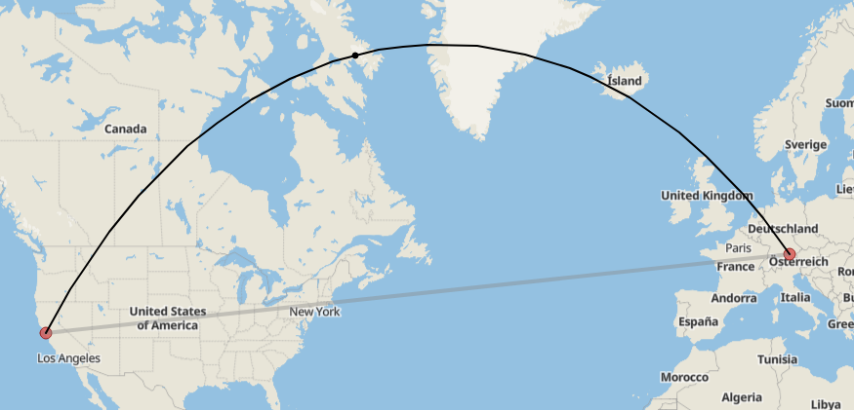
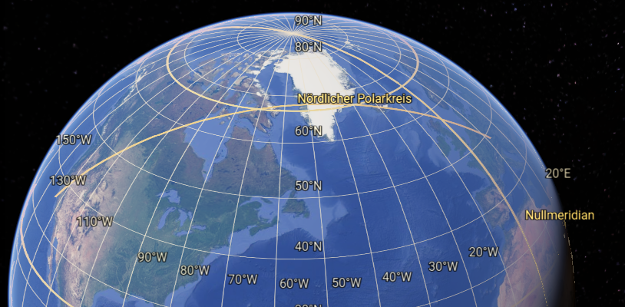
9.1.3.1 Grosskreisroute München – San Franzisko
https://www.luftlinie.org/München/San-Francisco
San Franzisko München 37,77° N 48,14° N
122,42° W 11,58° E
Großkreis /Ortodrome
Mittelmeridian 264°
Loxodrome nach San Franzisko – rwK 264 °
Großkreis beginnt mit einem rwk von ca. 330° und endet bei einem rwK von 205°
Entfernung auf der Großkreisroute 9471 km
Entfernung auf der Loxodrome ca. 11692 Km
Längenunterschied MUC – SFO 133,99°
Breitenunterschied MUC – SFO 10,37°
Loxodrome / Kursgleiche
Google Earth
9.1 Grundlagen der Navigation
Notes:
Hinweis: Maßstabsverzerrung nach Norden dieser offensichtlichen Mercatorprojektion!
Hinweis: Loxodrome führt zu einem weit südlich verlaufendem Kurs, mit dem Bild auf der Folie vorher vergleichen!

Slide 19
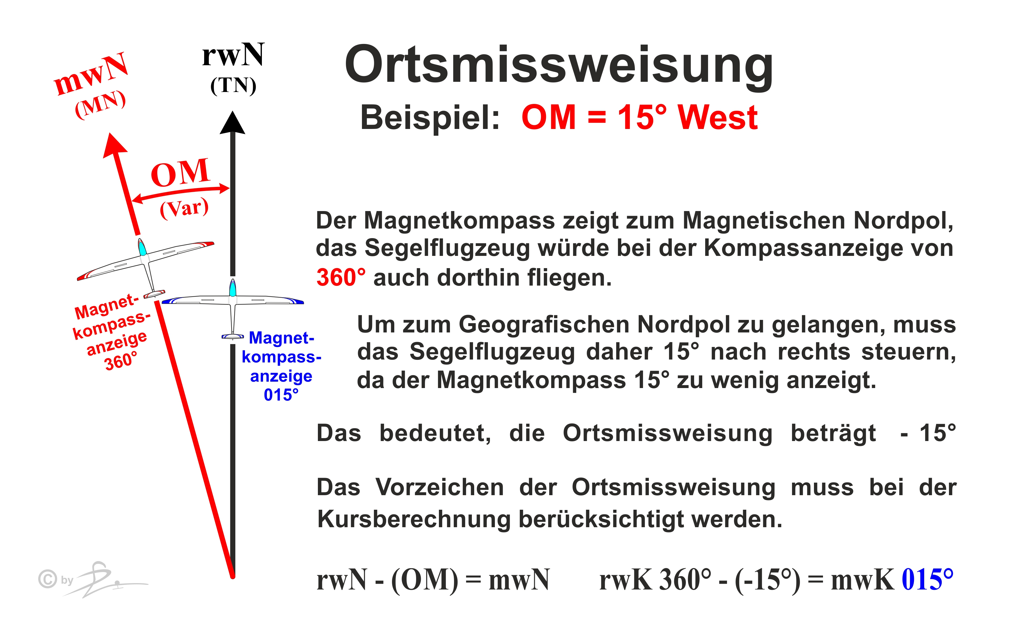
9.1.3.2 Vom rwK zum KK
9.1 Grundlagen der Navigation
Notes:
Frage: Warum ist in dem Beispiel die Ortsmissweisung 15° West? Antwort: Der Kompass zeigt zuwenig an !

Slide 20


9.1.3.2 Vom rwK zum KK
Entnehmen der Kartenkurses am Mittelmeridian mittels Kursdreieck oder Kursscheibe
Ermitteln der Ortsmissweisung inklusive Vorzeichen aus der ICAO Karte ( Isogone)
Ermitteln der Deviation inklusive Vorzeichen aus der flugzeugspezifischen Deviationstabelle
Rechnung: rwK – OM = mwK – Dev = KK
Beispiele
rwK | 90° | 210° | 240° | 330° | 360° | 40°
OM | -10° | +6° | -4° | +2° | -2° | +5°
mwK | 100° | 204° | 244° | 328° | 2° | 35°
Dev | 0° | +2° | +3° | -1° | -1° | -1°
KK | 100° | 202° | 241° | 329° | 3° | 36°
9.1 Grundlagen der Navigation
Notes:
Uralter Begriff Deklination ist identisch zur Ortsmissweisung
Hinweis: Wenn es hier Verständnisprobleme zur OM oder DEV geben sollte man das Kapitel Erdmagnetfeld & Kompass vorziehen
Frage: Warum hat eine Westliche Ortsmissweisung ein negatives Vorzeichen, was bedeutet das eigentlich? Antwort: Wiederholung - Der Magnetkompass zeigt zuwenig an, man muss also größer steuern
Hinweis auf die beiden unterschiedlichen Deviationstabellen und ihren praktischen Gebrauch geben!

Slide 21

9.1.3.3 Das Winddreieck
Im realen Flug herrscht so gut wie immer Windeinfluss!
Daraus resultiert eine „Abdrift“
Die Abdrift ist umso größer je stärker die Seitenwindkomponente ist und langsamer man fliegt
Ohne Korrektur fliegt man am Ziel vorbei
Der Wind resultiert auch in einer Gegenwind- oder Rückenwindkomponente, welche die Geschwindigkeit über Grund (Vg) beeinflusst
In der Zeichnung sind die einzelnen Vektoren mit Pfeilen gekennzeichnet (die Darstellung und Bezeichnung ist prüfungsrelevant)
Die Länge der Vektoren stellen die Geschwindigkeiten dar, die Richtung den Kurs bzw. die Windrichtung
Abbildung:
rwK,rwSK 90°
Wind 040 ׀ 14 (040°/26 km/h)
V_{e} 80 km/h
Abdrift +17°
rwKüG 106°
V_{g} 61 km/h
9.1 Grundlagen der Navigation
Notes:
Frage: Wo ist in der Abbildung der rwK ?
Antwort: Der Kartenkurs A - B ! Nochmalige Erläuterung der Begriffe Kartenkurs rwK, Steuerkurs rwSK, Kurs über Grund rwKüG
Der Kartenkurs ist die Richtung in dem mein Ziel liegt, der Steuerkurs ist die Richtung in die meine Flugzeugnase zeigt, der Kurs über Grund ist die Richtung in die sich das Flugzeug durch den Einfluss des Windes tatsächlich bewegt.
Hinweis: Hier bereits nachfragen wie man der Abdrift vorbeugen kann?
Antwort: Luvwinkel – berechneter Abdrift vorbeugen, indem man gegen den Wind vorhält

Slide 22
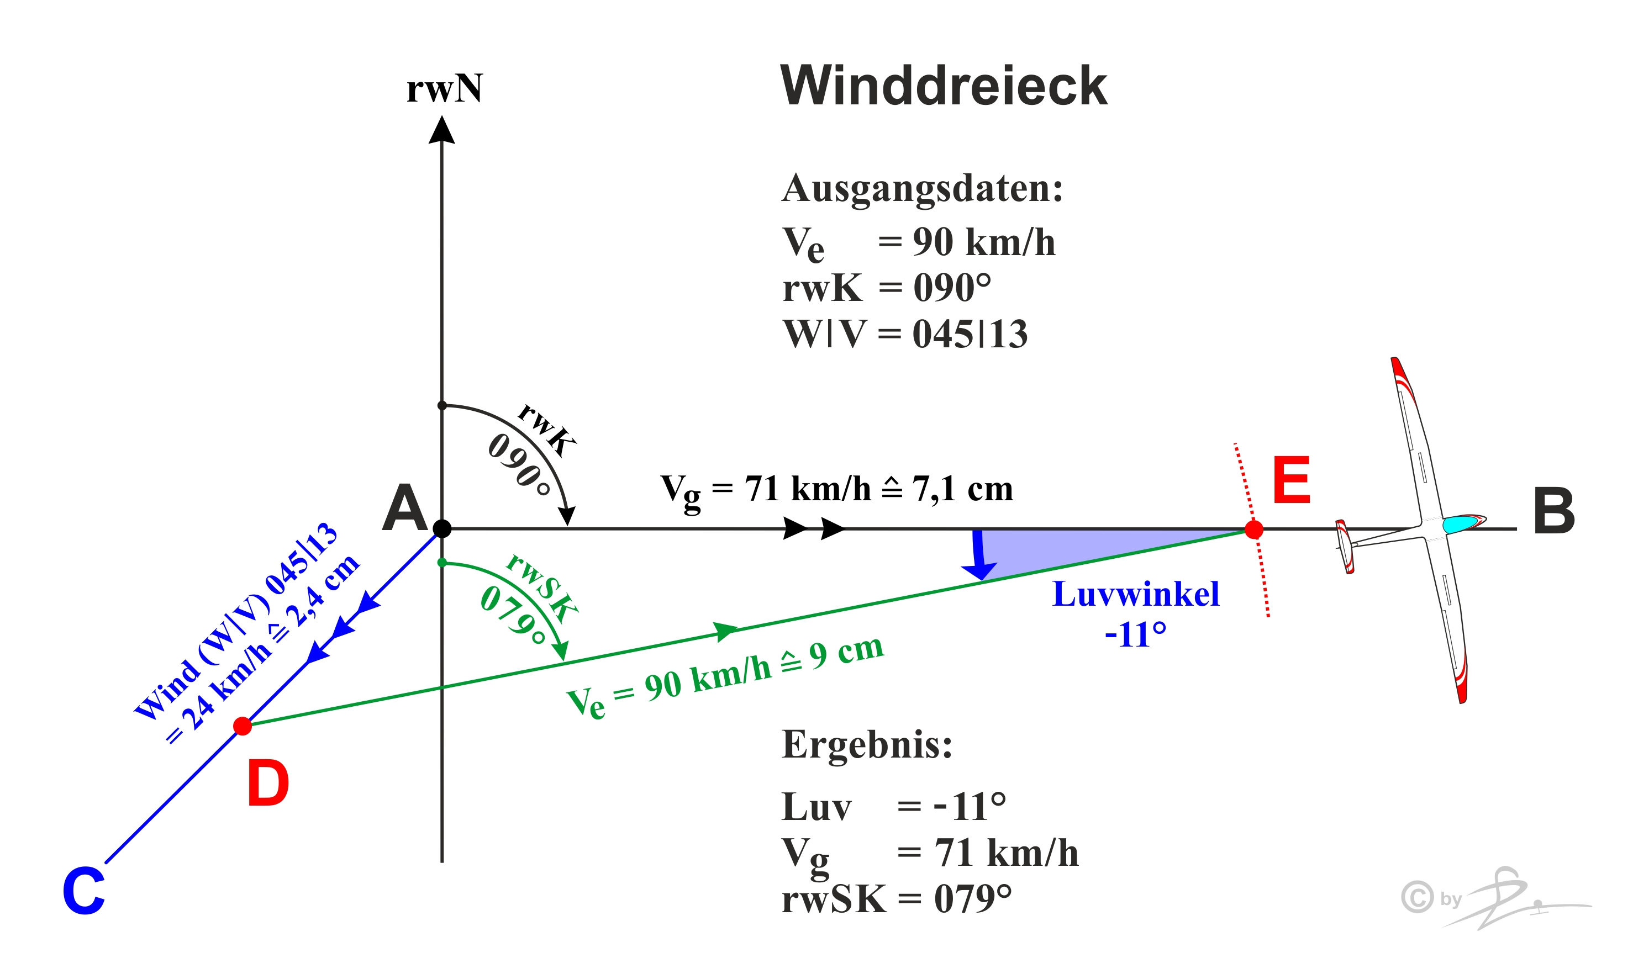
9.1.3.3 Das Winddreieck
Flugplanung zur Ermittlung von Luvwinkel und Geschwindigkeit über Grund V_{G} mittels Navigationsrechner oder Zeichnung
Zeichne eine Bezugsrichtung nach Norden (rwN)
Zeichne den Kartenkurs (rwK) ggü. rwN und markiere ihn mit zwei Pfeilen.
Zeichne aus dem Ursprung (A) den Wind in die Richtung in die er weht ein und trage die Windgeschwindigkeit als Länge auf ihm ab. Markiere den Windvektor mit 3 Pfeilen.
Stelle den Zirkel auf die Ve (als Länge) ein und stich am Ende des Windvektors (D) ein. Markiere den Schnittpunkt mit dem rwK (E). Zeichne die Verbindungsline und markiere sie mit einem Pfeil. Die Richtung dieses Eigenvektors ist der Steuerkurs.
Der Luvwinkel ist der Winkel zwischen Steuerkurs (rwK) und Kartenkurs (rwSK)
Die Länge des Grundvektors auf dem Kartenkurs (rwK) entspricht der Geschwindigkeit über Grund (V_{g})
Merke: Wind von rechts, größer steuern, Luvwinkel positiv
Wind von links, kleiner steuern, Luvwinkel negativ
Abbildung:
rwK 90°
Wind 045 ׀ 13 (045°/24 km/h)
V_{e} 90 km/h
Luvwinkel L -11°
rwSK 79°
rwKüG 90°
V_{g} 71 km/h
9.1 Grundlagen der Navigation
Notes:
Fragen: Was ist der Unterschied zwischen Abdrift und Luvwinkel
Antwort: Luvwinkel ist geplant und hat ein anderes Vorzeichen als die Abdrift, beide können unterschiedlich groß sein und nur dann 100% richtig wenn der geplante Wind dem tatsächlichen Wind genau entspricht.
Formeln zur Rechnerischen Ermittlung:
sin( Luvwinkel ) = (Vwind / Ve) * sin( Windrichtung – rwk )
Vg = Ve * cos( Luvwinkel ) – Vwind * cos( Windrichtung – rwk )

Slide 23
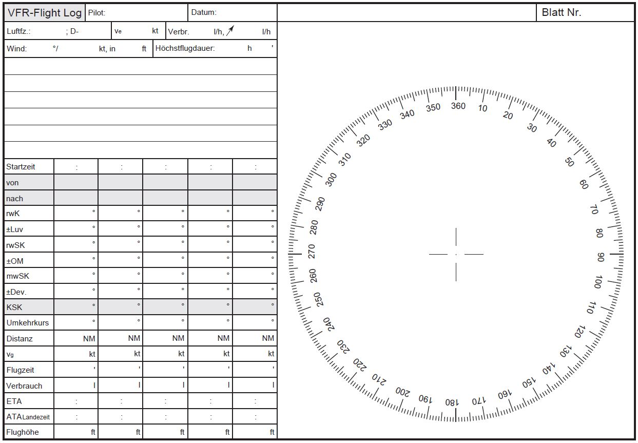
9.1.3.3 Kursscheibe / Flightlog
Kursscheibe und Flightlog zur (zeichnerischen ) Flugplanung
…
Folie zur Ermittlung des Kurses aus der ICAO Karte
9.1 Grundlagen der Navigation
Notes:
Einfaches Hilfsmittel zum Zeichnen und Ablesen eines Kurses aus der ICAO Karte und gleichzeitig einfacher Flugdurchführungsplan

Slide 24
9.1.3.4 Die Windwinkel
Windwinkel
Winkel zwischen dem rechtweisenden Kurs und der Richtung aus der der Wind kommt. Nach rechts 0° - 180° positiv, nach links 0° - 180° negativ.
Windeinfallswinkel
Winkel zwischen dem rechtweisenden Steuerkurs und der Richtung aus der der Wind kommt. Nach rechts 0° - 180° positiv, nach links 0° - 180° negativ.
9.1 Grundlagen der Navigation
Notes:
Hinweis: Eigentlich unwichtig aber Prüfungsrelevant, es gibt im Fragenkatalog zwei Fragen zum Thema

Slide 25
9.1.3.5 Vollständiges Kursdiagramm
In der Realität entspricht der vorhergesagte Wind selten dem tatsächlichen Wind.
Hieraus resultiert eine zusätzliche Abdrift zur Kursplanung welche oft als D_{Z} (zusätzliche Abdrift) oder Kursfehler (TKE) bezeichnet wird.
Diese zusätzliche Abdrift spielt bei der Koppelnavigation eine Rolle, da Sie zur Korrektur des weiteren Flugwegs berücksichtigt werden muss.
Luvwinkel – Abdrift = D_{Z}
9.1 Grundlagen der Navigation
Notes:
Hinweis: Diagramm ist zumindest teilweise prüfungsrelevant
In der Abbildung: Luvwinkel +10°, Abdrift -25° daraus folgt eine zusätzliche Abdrift (TKE) von +15°, und durch den erhöhten Rückenwindanteil wird sich auch die VG erhöhen!

Slide 26
9.1.3.6 Vom rwK zum KSK und zurück
Kurschema zum kreuz und quer rechnen der verschiedenen Kursbegriffe
Richtungspfeile und Vorzeichen beachten!
Genauso sind die Vorzeichen von OM und Dev zu beachten
9.1 Grundlagen der Navigation
Notes:
Hinweis: Am besten einige Prüfungsfragen für die praktische Anwendung vorbereiten und abfragen!
Fragenkatalog: Fragen 17 – 21, 46, 47, 50, 51, 90, 97, 108, 119, 120

Slide 27
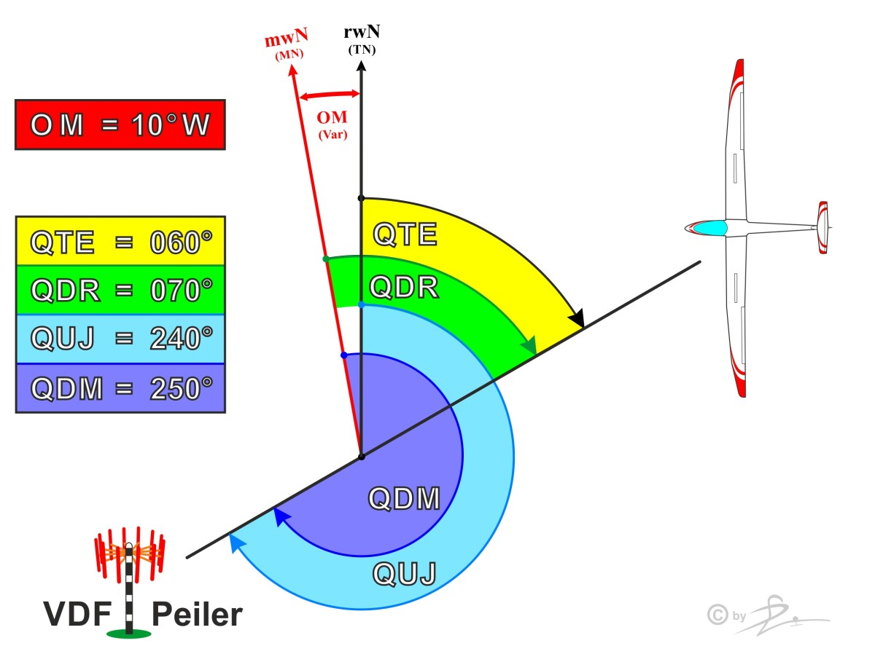
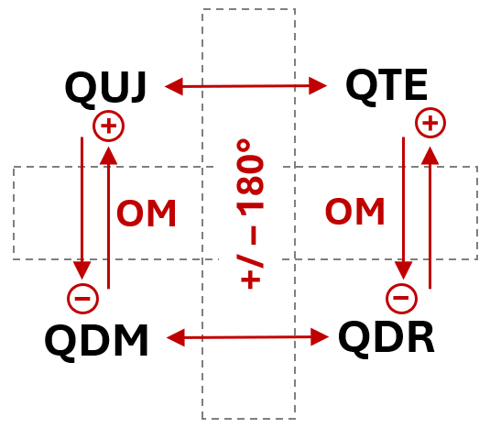
9.1.3.6 Vom rwK zum KSK und zurück
Funkpeilungen:
QDM = missweisender Kurs vom Luftfahrzeug zur Station
QDR = missweisender Kurs von der Station zum Luftfahrzeug
QTE = rechtweisender Kurs von der Station zum Luftfahrzeug
QUJ = rechtweisender Kurs vom Luftfahrzeug zur Station
9.1 Grundlagen der Navigation
Notes:
Hinweis: Am besten einige Prüfungsfragen für die praktische Anwendung vorbereiten und abfragen!
Fragenkatalog: Fragen 17 – 21, 46, 47, 50, 51, 90, 97, 108, 119, 120

Slide 28
9.1.3.7 Zusammenfassung Begriffe
Bezugsrichtungen directions
rwN - Rechtweisend Nord TN - true north
mwN - Missweisend Nord MN - magnetic north
KN - Kompass Nord CN - compass north
Beschickungen
MW, OM - Missweisung oder Ortsmissweisung Var - variation
Dev - Deviation DEV - deviation
Geschwindigkeiten und Richtungen speed and direction
V_{e} - Eigengeschwindigkeit TAS - true airspeed
V_{g} - Geschwindigkeit über Grund GS - groundspeed
V_{W} - Windgeschwindigkeit WV - wind velocity
W_{R} - Windrichtung WD - wind direction
Kurse und Windeinfluß course & windinfluence
rwK - Rechtweisender Kurs auch Kartenkurs TC - true course
mwK - Missweisender Kurs MC - magnetic course
KK - Kompasskurs CC - compass course
A - Abdrift (geplant) DA - drift angle
L - Luvwinkel WCA - wind correction angle
D_{Z} - zusätzliche Abtrift DA - drift additional
ww – Windwinkel (rwK – W_{R}) WA - wind angle
we – Windeinfallswinkel (rwSK – W_{R}) RWA - relative wind angle
Steuerkurse heading
rwSK - Rechtweisender Steuerkurs TH - true heading
mwSK - Missweisender Steuerkurs MH - magnetic heading
KSK - Kompass Steuerkurs CH - compass heading
Kurse über Grund track
rwKüG - rechtweisender Kurs über Grund TT - true track
mwKüG - missweisender Kurs über Grund MT - magnetic track
KüG - Kompasskurs über Grund CT - compass track
9.1 Grundlagen der Navigation

Slide 29
9.1.4 Höhenmessereinstellungen
Bezugsdruckeinstellungen
QNH
Druck zurückgerechnet auf Meereshöhe
HM zeigt damit Höhe über MSL an
QNE
Druck der Standardatmosphäre
HM zeigt Höhe bezogen auf die Standardatmosphäre an
QFE
Druck auf Flugplatzniveau
HM zeigt damit Höhe über Grund (Flugplatz) an
Druckskala
100m Zeiger
Km Zeiger
Druckeinstellung
9.1 Grundlagen der Navigation
Notes:
Hinweis zur Druckeinstellung geben ! Druckeinstellung höher = Anzeige höher (1 hPa ca. 9m)
Frage zum angezeigten Beispiel: Was für eine Höhe zeigt der Höhenmesser wenn man die Druckeinstellung auf 1013 hPa einstellt?
1035 hPa – 1013 hPa = 22 hPa * 9 m = 198 m 650 m – 198 m = 452 m !

Slide 30
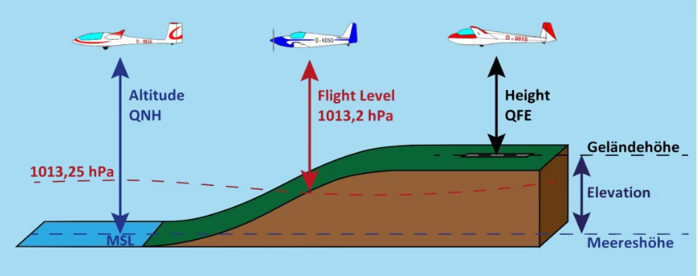
9.1.4 Höhenmessereinstellungen
Bezugsdruckeinstellungen
9.1 Grundlagen der Navigation

Slide 31
9.1.5 Maßeinheiten
Längenmaße (Entfernungen und Höhe)
Nautische Meile (NM)
Erdumfang 21600 NM / 360° = 60NM (1°)
60 NM / 60‘ = 1 NM (Bogenminute)
Kilometer (Km)
1 NM = 1,852 Km
Meter (m)
Höhenangabe Segelflug Deutschland
Sichtangabe bis 5000m in Meter, darüber in Kilometer
Fuß (ft)
Höhenangabe International
1 ft = 0,3048 m
Faustformeln
NM = Km / 2 + 10%
Km = NM * 2 – 10%
ft = m * 3 + 10%
m = ft : 3 – 10%
9.1 Grundlagen der Navigation
Notes:
Hinweis: Notwendigkeit zur Umrechnung m -> ft erläutern, Luftraum !!!

Slide 32
9.1.5 Maßeinheiten
Geschwindigkeiten horizontal
Nautische Meile / hr Knoten (kt)
Kilometer / Stunde (km/h)
Geschwindigkeiten vertikal (Steigen/Sinken)
Meter / Sekunde m/s
Fuß / Minute ft/min
Faustformeln
kt = Km/h / 2 + 10%
Km/h = kt * 2 – 10%
m/s = ft/min / 200
ft/min = m/s * 200
9.1 Grundlagen der Navigation

Slide 33
9.2 Erdmagnetfeld und Kompass
Magnetism and compasses

Slide 34
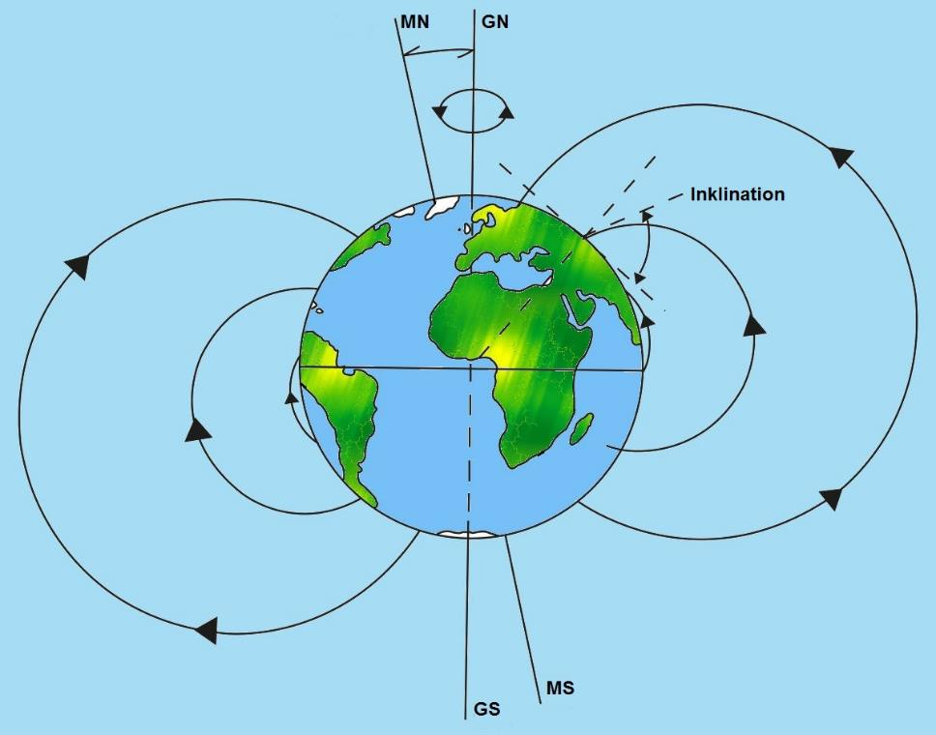
Erdmagnetfeld
Magnetfeld hervorgerufen durch den flüssigen äußeren Erdkern.
Geodynamo liegt in ca. 3200 km Tiefe
Magnetischer Nord- und Südpol liegen abseits der Erdachse und …
… unterliegen langsamen zeitlichen Veränderungen
Feldlinien verlaufen in Äquatornähe annähernd parallel zur Erdoberfläche und sind zu den Polen hin zunehmend geneigt (Inklination).
In unseren Breiten ca. 60° Inklinationswinkel
Führt zur (Orts)MissWeisung (OM, MW, var), früher wurde auch der Begriff Deklination verwendet.
9.2 Erdmagnetfeld und Kompass

Slide 35
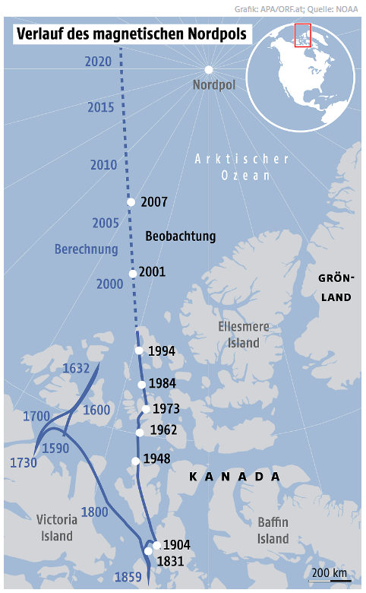
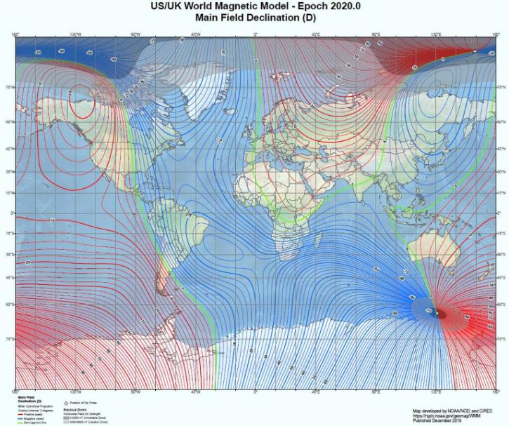
Wanderung des Magnetischen Nordpols
Der magnetische Nordpol wandert zunehmend schneller
Damit verändert sich die (Orts)missweisung ebenfalls
https://weather.com/de-DE/wissen/umwelt/news/2020-11-09-magnetischer-nordpol-wandert-immer-schneller-das-hat-folgen
9.2 Erdmagnetfeld und Kompass

Slide 36
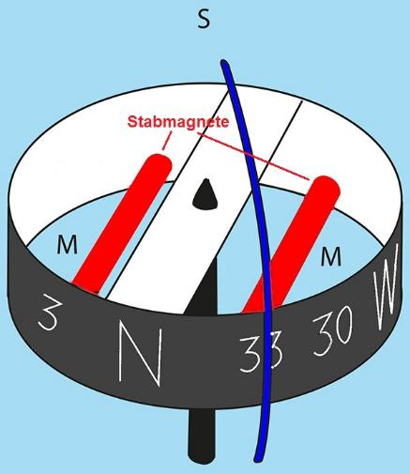
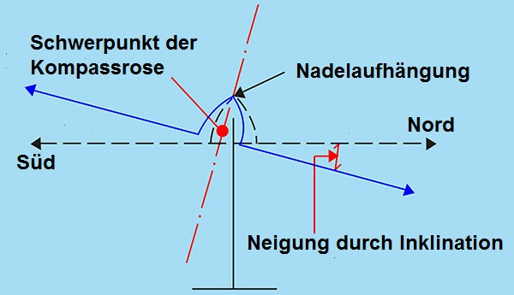
Magnetkompass
Abgeschlossenes mit Dämpfungsflüssigkeit gefülltes Gehäuse
Kompassrose in 360° eingeteilt Haupthimmelsrichtungen N - O - S - W
Danach alle 30° beschriftet wobei die letzte Null weggelassen wird, alle 10° und 5° Kursstriche
Das Flugzeug dreht sich um die Kompassrose
Kompassrose richtet sich entlang der magnetischen Feldlinien aus
Schwerpunkt der Kompassrose muss zum Ausgleich der Inklination tiefer gelegt werden (Pendelaufhängung) und ist damit nicht mehr im Drehpunkt
Dadurch entstehen Beschleunigungs- und Drehfehler
9.2 Erdmagnetfeld und Kompass
Notes:
Hinweis: Kompassdrehfehler entsteht auch durch die Inklination da sich die Kompassrose im Kreisflug je nach Kreisrichtung auf Nord oder Süd Kurs quer zu den Magnetischen Feldlinien befindet. Der Magnetkompass ist damit im Kreisflug nutzlos!

Slide 37
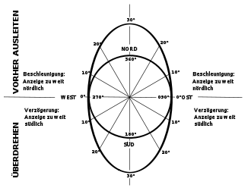
Magnetkompass
Kompassdrehfehler hervorgerufen durch die Inklination und den Schwerpunkt der Kompassrose
Kurven in Richtung Nord früher beenden
West nach Nord Ost nach Nord
300° bei 290° 60° bei 70°
330° bei 310° 30° bei 50°
360° bei 330° 360° bei 30°
Kurven in Richtung Süd später beenden
West nach Süd Ost nach Süd
240° bei 250° 120° bei 130°
210° bei 230° 150° bei 170°
180° bei 150° 180° bei 210°
9.2 Erdmagnetfeld und Kompass

